Slide 1
Всероссийский библиотечный конгресс: XX Ежегодная Конференция Российской библиотечной ассоциации. 17-22 мая, Самара

Slide 4
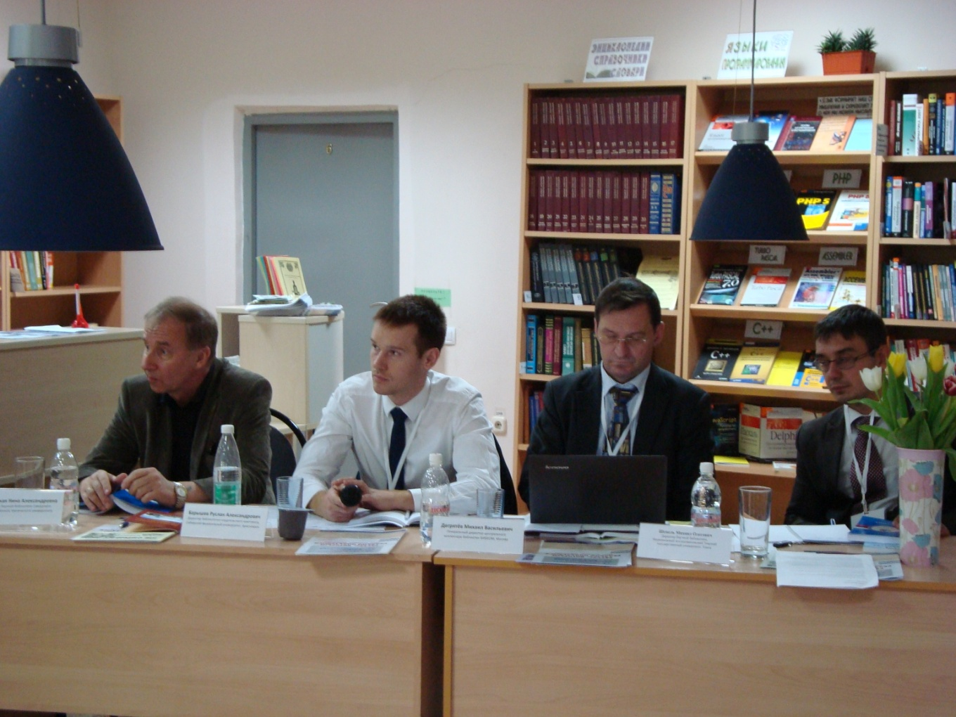
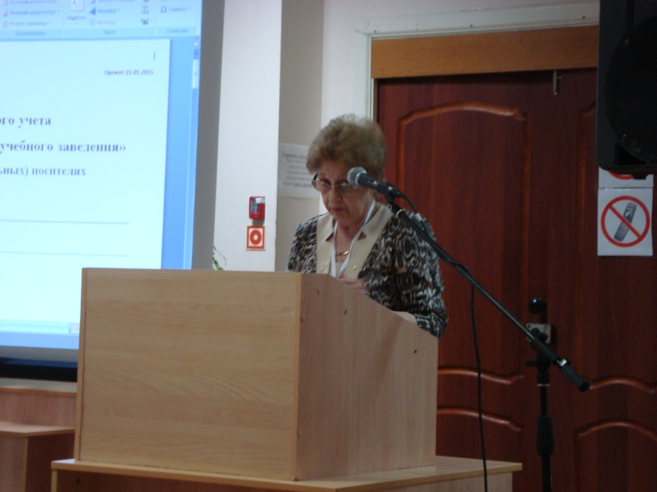

Slide 7
Порядок учета документов, входящих в состав библиотечного фонда с комментариями и приложениями
Проект руководства РБА.
Принятие итогового заключения
19 мая 2015г. 14 час. -15 час.
на совместном заседании Секции по библиотечной политике и законодательству и Секции по формированию библиотечных фондов.
по адресу: Самарская областная универсальная научная библиотека. 4 1 этаж. Каб 117. Галерея «Новое пространство». пр. Ленина, д. 14-А.

Slide 8
Спасибо за внимание!
EKasyanchuk@sfu-kras.ru

